Slide 1

1 - Présentation de JavaFX

Slide 2
Plan de Formation : Présentation de JavaFX 2
Présentation de JavaFX 2
Première Application
Composants et layouts
Databinding
Enrichir visuellement
Animation
Concurrence
Les événements
Intégration avec Swing
Architectures avancées
Test et outils
Le Futur de JavaFX

Slide 3
JavaFX 2 en quelques mots
JavaFX 2 est le nouveau toolkit officiel d'Oracle dédié à la production d'IHM en Java (Interface Homme Machine)
Il a pour but de permettre la définition d'interfaces riches et modernes sur la plupart des Java Virtual Machines (JVM)
JavaFX 2 reflète aussi les dernières évolutions technologiques
  Optimisé pour l'accélération matérielle GPU
  Optimisé pour les architectures multi-cores
  Prochainement : déployable sur tablettes Android et iOS
  Bientôt une Java Virtual Machine sur architecture ARM

Slide 4
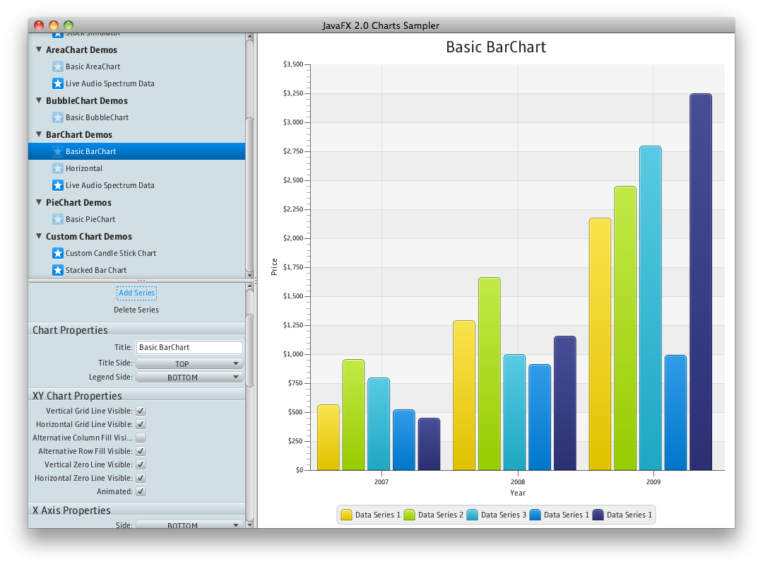
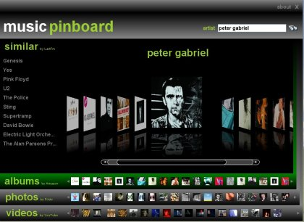
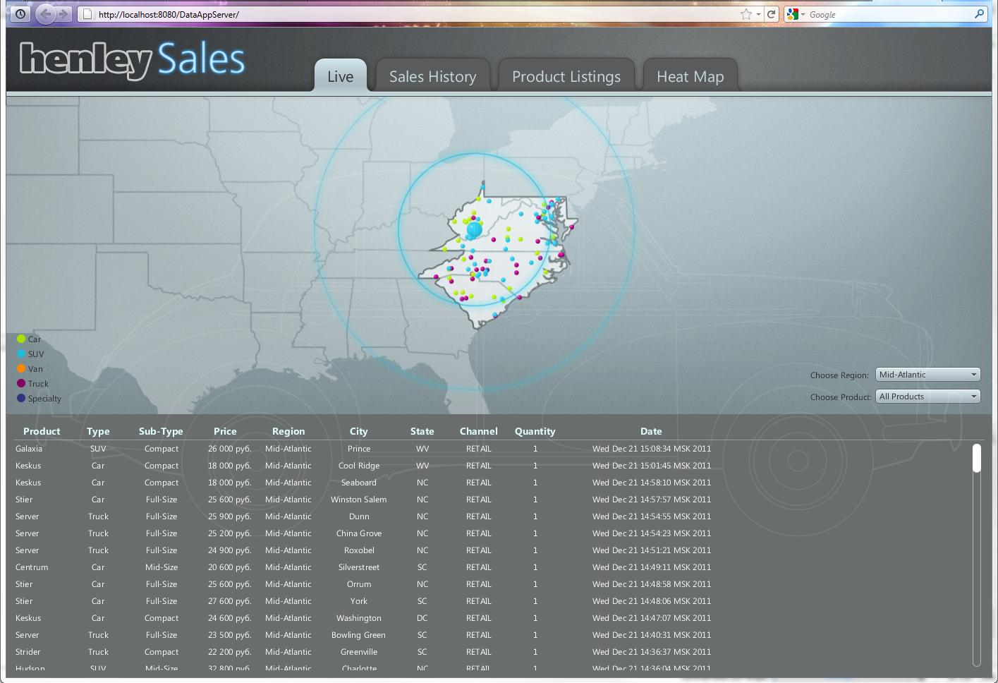
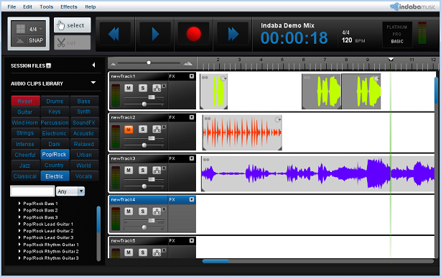
Exemples d'applications

Slide 5
JavaFX 1.0 : une première version décevante
Issu du framework F3 créé par SeeBeyond en 2005
Sorti en 2007 après le rachat par Sun de F3
Runtime propre à ajouter à la JVM : similaire à l'installation d'un plugin
Support d'un langage déclaratif non XML (appelé aujourd'hui VISAGE)
Performances graphiques insuffisantes
Compatibilité difficile avec les autres toolkits graphiques Java : Swing, Eclipse RCP
Adoption très marginale par la communauté

Slide 6
Pourquoi s'intéresser à JavaFX 2 ?
Performances accrues
Support natif dans la JVM (à partir de Java 7)
API riches disponibles (médias) et documentées
Nouveau langage déclaratif FXML basé sur XML
Nouveaux modes de déploiement supportés
Intégration HTML 5 via WebKit
Oracle veut proposer JavaFX comme remplacement de plusieurs API Java historiques : Swing, AWT, Applet, API vidéo et audio
Orientation multi plate-formes (desktop, web, mobile, tablette) intéressante

Slide 7


Objectif : succéder à Swing
Modernisation de la conception d'IHM en Java
  Gérer les animations / effets
  Gérer des flux multimédias
  Intégrer de nouvelles « Gestures » de type touch
Faciliter le déploiement d'un Client lourd / riche
  Options Web (WebStart, Embedded)
  Options Desktop (avec JVM ou sans)
Améliorer le système de databinding
  Principe des Listeners
  Bindings avec Property

Slide 8
Petit retour sur AWT et Swing
AWT est le premier toolkit IHM disponible en Java
  Composants "lourds", utilisant le système
  Limité à l'intersection des capacités des différentes plate-formes
Swing introduit en Java 1.2
  Se repose en partie sur AWT (essentiellement pour raisons de compatibilité)
  Composants "légers", entièrement gérés par Swing
  Grande liberté dans la définition des interfaces
  Outils WYSIWYG disponibles (What You See Is What You Get)
  Adoption très large par la communauté

Slide 9
Particularités de Swing
Description des composants et systèmes de layout entièrement en Java
Notion de GUI Thread : obligation de gérer / comprendre plusieurs threads sous peine de performances dégradées
De manière générale : des efforts assez importants à fournir pour maîtriser le rendu graphique (performance, style...) car Swing reste assez « bas niveau »
Peu d'évolutions depuis plusieurs années
Oracle présente JavaFX 2 en remplacement de Swing et améliore tous ces points

Slide 10
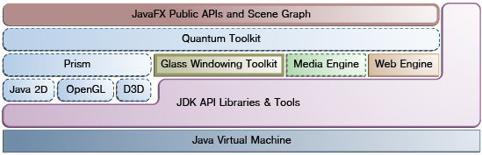
Le runtime JavaFX 2 : un saut technologique
Le moteur de rendu est automatiquement sélectionné par rapport à la plate-forme (DirectX, OpenGL, Java2D au pire)
API riche et de type « haut niveau » offrant des facilités d'usage
Nombreux composants disponibles
Bibliothèque d'animations et effets fournie

Slide 11
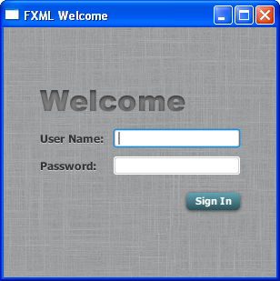
Un combo intéressant : FXML + CSS + Java
FXML : XML descripteur de l'IHM et de sa mise en page (layout)
  Semblable à XAML, XUL, MXML, XHTML... le transfert de compétence est facilité
  Intégration facile à un IDE et à un outil WYSIWYG
  Limite la verbosité de la déclaration d'IHM
  en Java
CSS pour personnaliser l'apparence de
l'application
  Meilleure maîtrise du rendu global
  Meilleure maintenabilité
Java pour le comportement de l'application, la logique métier

Slide 12
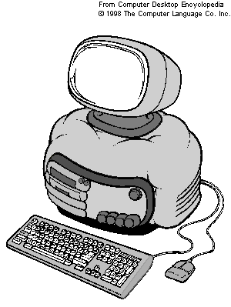
Le client lourd JavaFX en 2014 : pourquoi ?
Créer des applications avec mode déconnecté
Définir des écrans complexes
Enrichir d'effets graphiques, utiliser des visuels avancés
Tirer partie des interactions avec le système et le hardware
Meilleure durabilité et maintenabilité que les interfaces Web
  Java est plus maintenable que la plupart
  des langages pour le Web
  Non soumis à l'évolutivité et la diversité
  des navigateurs Web
  Adhère à Java et la JVM : support maîtrisé
  par Oracle
Prochainement : multi-support (iOS et Android)

Slide 13
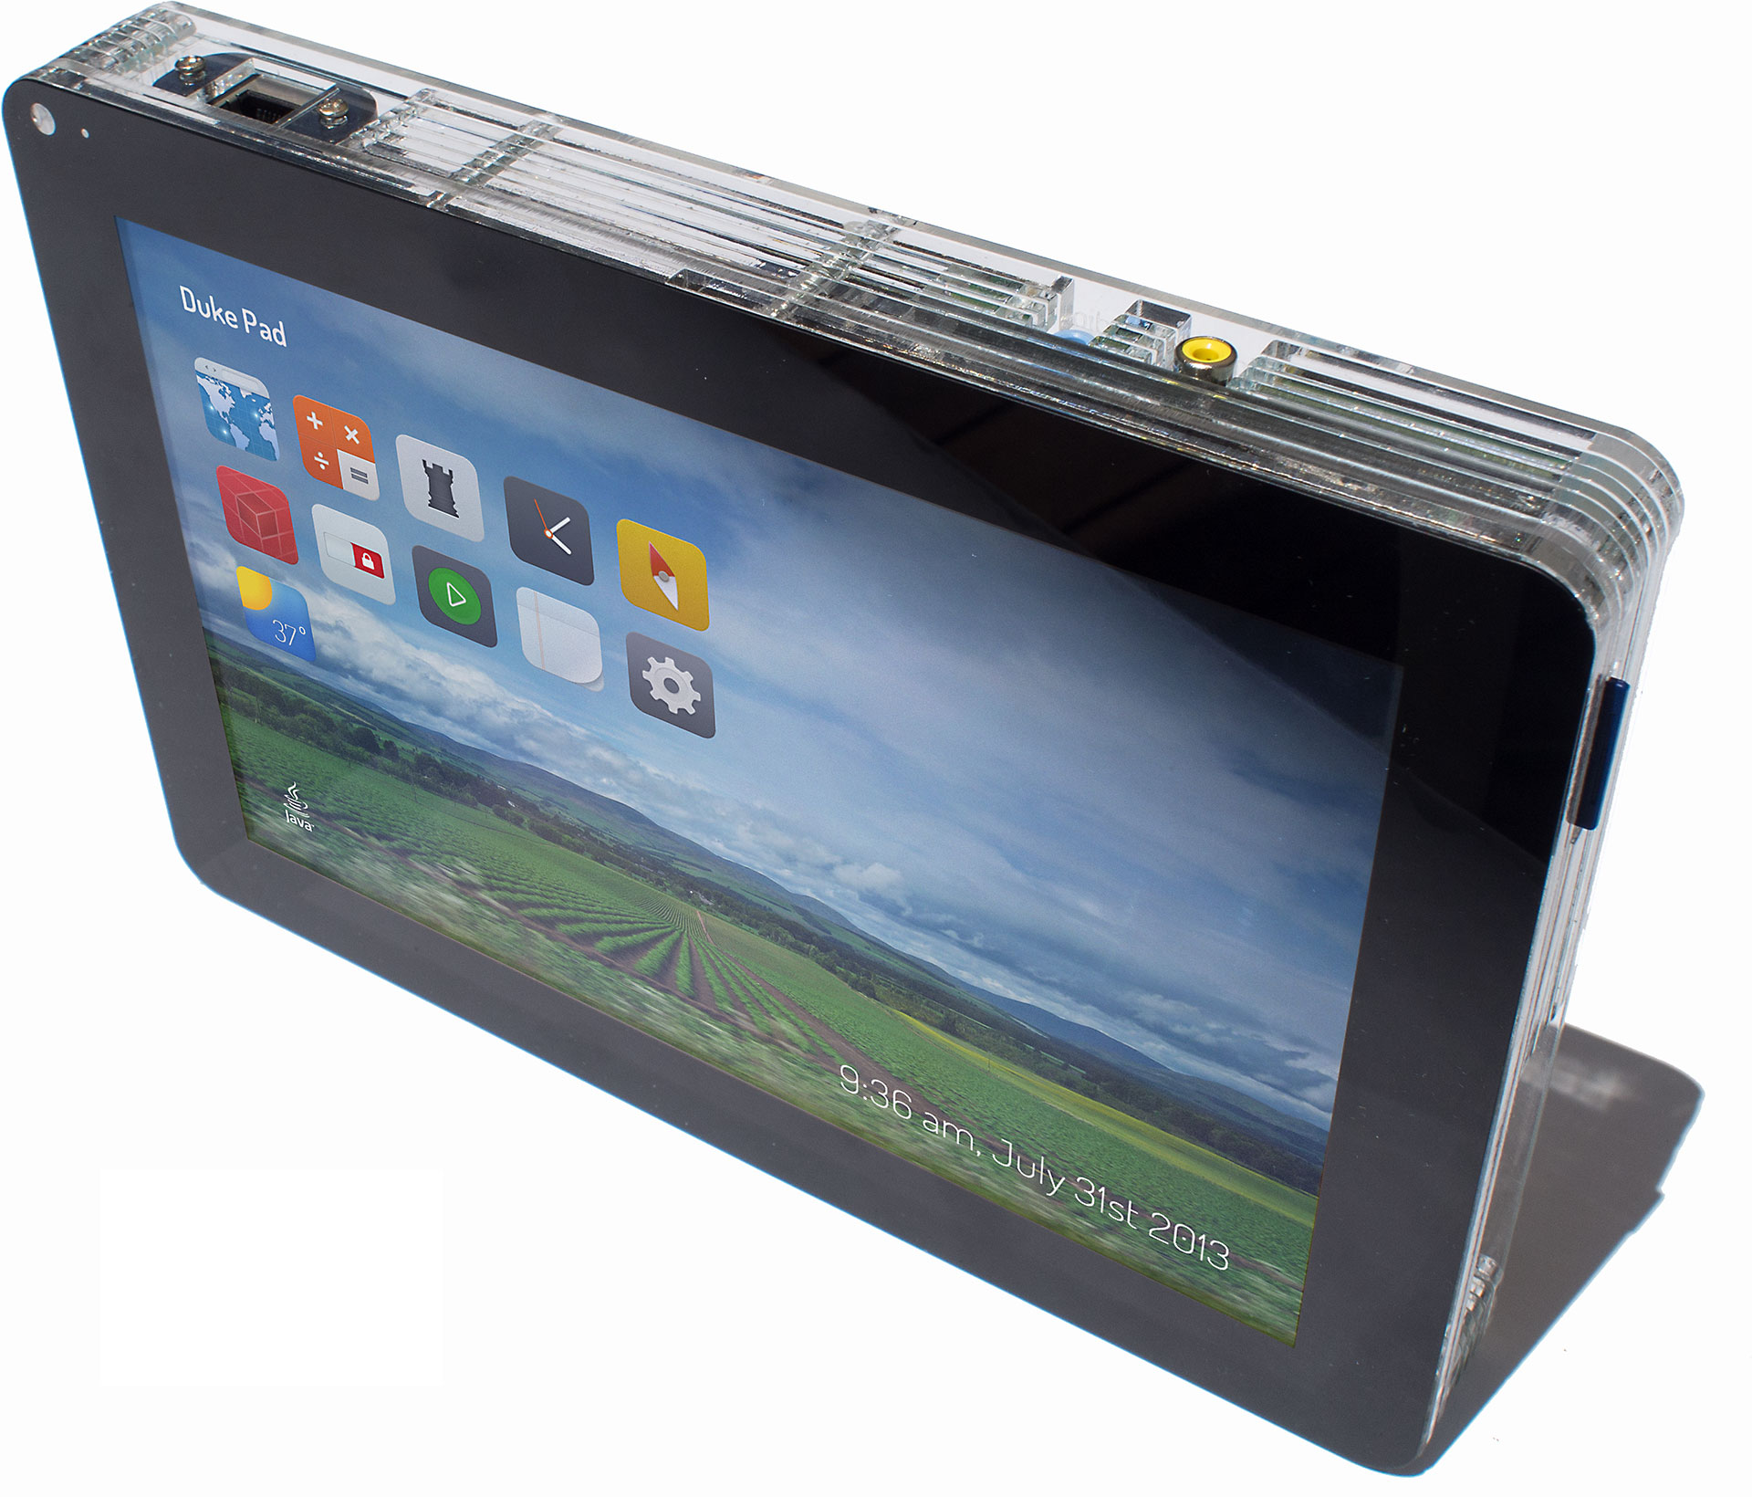

Multi-supports : indispensable aujourd'hui
Intégré au JDK Oracle depuis la version 1.7
Disponible sous Windows, MacOSX, Linux
Version pour ARM avec Java Embedded (Raspberry Pi, …)
Gestion du multitouch
Portages en cours sous Android et iOS (RoboVM)
En cours d'intégration à OpenJDK (OpenJFX)

Slide 14

Questions ?

